Slide 1
ZAT GIZI MIKRO
Dept. Gizi Kesmas
FKM – UI
2014

Slide 2
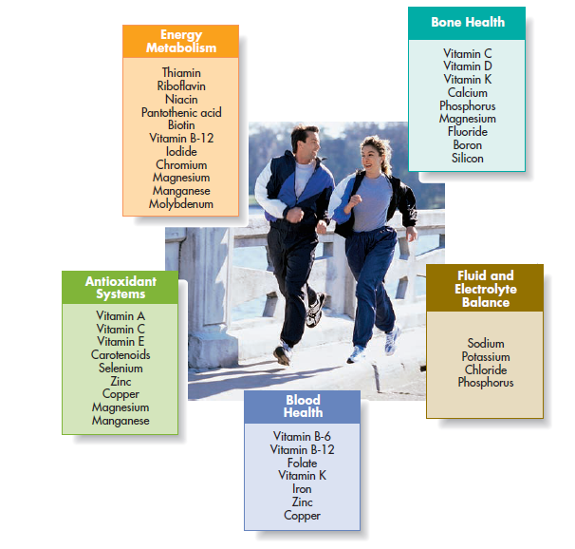
Fungsi zat gizi mikro secara umum

Slide 3
vitamin

Slide 4
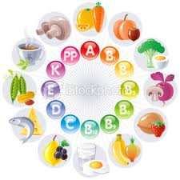
Vitamin
Bahan organik yg dibutuhkan tubuh
Suatu senyawa disebut vitamin jika:
bersifat esensial
tdk adanya syw tsb dlm makanan dlm jangka waktu tertentu menimbulkan gejala defisiensi dan hilang dg cepat ketika syw tsb dikonsumsi kembali.

Slide 5
Klasifikasi vitamin bdsrkn kelarutan :
larut air : Vit B, Vit C
larut lemak : Vit A, D, E K
Fungsi vitamin :
Reaksi metabolisme energi
Pertumbuhan
Pemeliharaan tubuh
Koensim (bagian dari enzim)

Slide 6
Sumber vitamin secara umum

Slide 7
Sifat-sifat umum vitamin
Vitamin larut lemak | Vitamin larut air
Kelebihan konsumsi, akan disimpan tubuh | Simpanan sedikit
Dikeluarkan lewat empedu | Keluar lewat urin
Gejala defisiensi berkembang lambat | Gejala defisiensi cepat
Tidak hrs dikons tiap hr | Harus dikonsumsi tiap hr
Prekursor/provitamin | Tidak punya prekursor
Unsur : C, H, O | Unsur : C, H, O, N, S, Co
Dibutuhkan oleh organisme kompleks | Dibutuhkan oleh organisme sederhana dan kompleks
Toksik pada kadar rendah (6-10 x AKG) | Sifat toksik pada megadosis (>10 x AKG)
Kerusakan krn oksidasi & ketengikan | Mudah hilang saat pemasakan

Slide 8
Vitamin larut lemak

Slide 9
1. Vitamin A
Terdiri dari
retinol (hewani)
provitamin A (nabati: sayur/buah hijau atau kuning)
β karoten
antioksidan
provitamin A plg aktif
Kebutuhan
Dewasa laki-laki 700 RE, wanita 500 RE
Meningkat saat hamil dan menyusui

Slide 10
Vitamin A
Fungsi
Penglihatan
Pertumbuhan
Reproduksi
Peningkatan imun dan cegah infeksi
Antioksidan
Penyebab Defisiensi
Rendah konsumsi vit A, lemak, protein, Zn
Penyebab Keracunan
Konsumsi 100 x AKG setiap hari dalam waktu yg lama (biasanya dalam bentuk suplementasi)

Slide 11
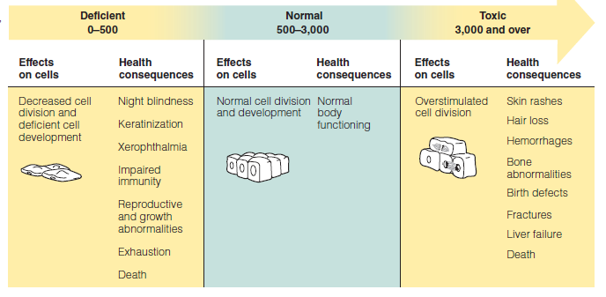
Efek defisiensi & keracunan Vitamin A
Bumil trimester I dilarang konsumsi dosis tinggi

Slide 12
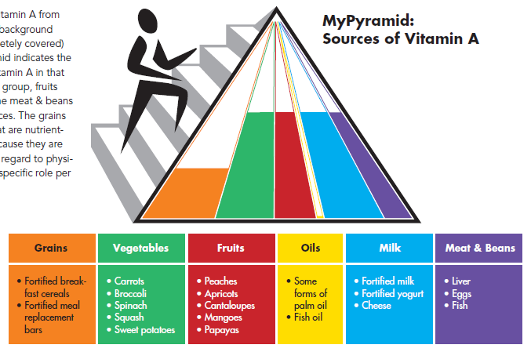

Slide 13
2. Vitamin D
Dapat disintesa dr tubuh dgn bantuan SM,
dengan bantuan hati dan ginjal menjadi vitamin D aktif
Disimpan di hati, otak, tulang dan kulit
Produksi Vit D oleh ginjal dipengaruhi oleh Ca dan P dlm serum serta PTH (paratiroid hormon)

Slide 14
Vitamin D
Fungsi
Mengatur kadar Ca dan P dalam darah
Pembentukan dan pemeliharaan tulang bersama Vit A dan C
Kebutuhan
Bayi dengan baju, perlu sinar matahari 2 jam/mgg
Laki-laki dan wanita dewasa butuh 5 mgr/hr

Slide 15
Vitamin D
Defisiensi
Riketsia (kaki bengkok), pada anak-anak
Osteomalacia (orang dewasa)
Osteoporosis
Hipokalsemia → terapi : minyak ikan + sinar mthr
Kelebihan
4-5 x AKG (>1000 IU)
Sering terpapar matahari tidak keracunan
Gejala : eneg, muntah, anoreksia, BB turun, gagal tumbuh, diare
Hiperkalsemia (penumpukan Ca di ginjal, paru, jantung, darah)

Slide 16
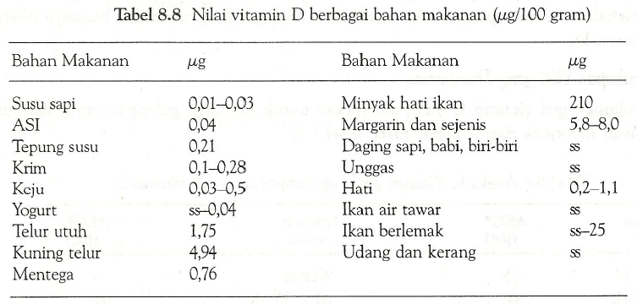

Slide 17
3. Vitamin E
Jenis
Tocoferol : α, β, γ, δ
α tokoferol : >> di alam, aktif secara biologik, standar pengukuran dlm makanan
Antioksidan : memcegah kerusakan pada membran sel (mencegah kerusakan sel pembuluh darah dr radikal bebas → cegah PJK)
Komersial : anti tengik
Sumber
Minyak tumbuhan

Slide 18
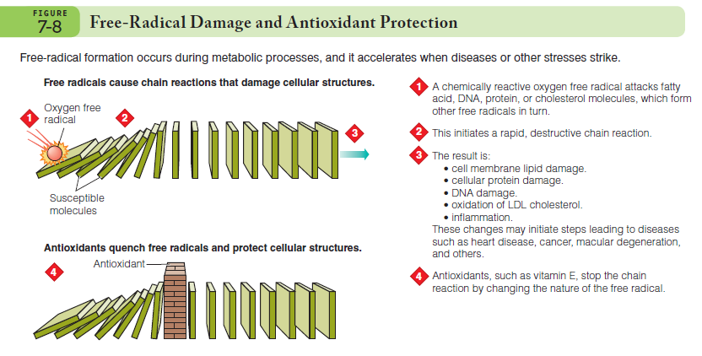
Kerja antioksidan

Slide 19
Vitamin E
Defisiensi
Jarang terjadi (krn Vit E banyak terdapat pada makanan)
Pada dewasa karena : gangguan absorbsi lemak, hati, pankreas
Hilangnya koordinasi otot, sindrom kesemutan
Kelebihan konsumsi
Jarang terjadi
Gangguan dlm pembekuan darah
Gangguan saluran cerna

Slide 20
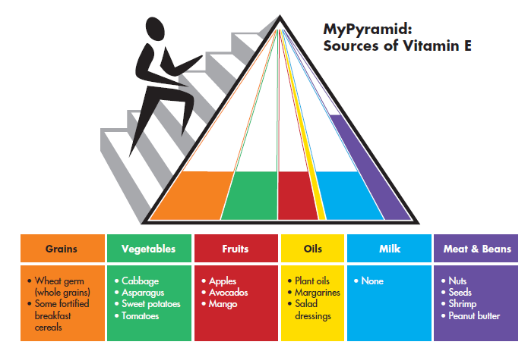

Slide 21
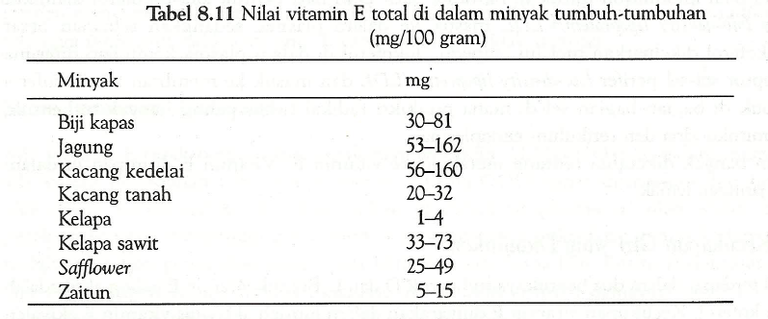

Slide 22
4. Vitamin K
Vitamin koagulasi
Sumber
Tumbuh2an hijau
Minyak ikan/daging/bakteri di saluran cerna
Vitamin K sintetik : Menadion
Kebutuhan
Dari saluran cerna dan dari makanan
Laki-laki dewasa 65 µgr/hr
Perempuan dewasa 55 µgr/hr

Slide 23
Vitamin K
Fungsi
Proses pembekuan darah (faktor VII, IX, X, protrombin)
Diperlukan pembentukan tulang dan gigi
Defisiensi
Jarang terjadi (byk di makanan)
Darah sulit menggumpal
Kelebihan
Overdosis pada bayi baru lahir → peningkatan bilirubin → kuning → keracunan

Slide 24
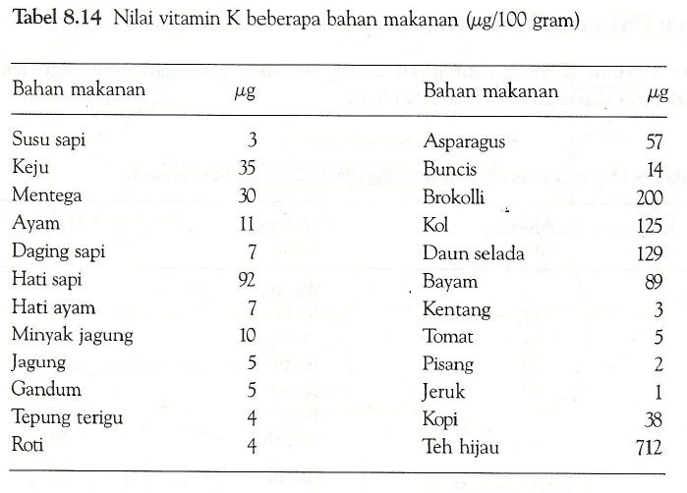

Slide 25
Vitamin larut air

Slide 26
1. Vitamin C
Gejala yang terkenal :
scurvy yang muncul pada pelaut, dan sembuh sth diberi jeruk
Bisa disintesa dari glukosa
Metabolisme
Mudah diabsorbsi (mencapai 90%, tgt jumlah yg dikonsumsi)
Kelebihan keluar lewat urin

Slide 27
Vitamin C
Fungsi
Formasi kolagen (protein di jar.kulit, pembuluh darah)
Meningkatkan absorbsi Fe, Ca
Meningkatkan daya tahan tubuh thd infeksi
Antioksidan → cegah ateroklerosis → PJK
Menurunkan takanan darah
Pembentukan karnitin (metabolisme lemak)
Pembawa serotonin ke otak (cegah ketegangan)

Slide 28
Vitamin C
Sumber
Jambu biji, jeruk, strowberi, mangga, pepaya, tomat, sayur.
Kebutuhan
Bayi 30-50 mg/hr,
Perempuan dewasa 75 mg/hr
Laki-laki dewasa 90 mg/hr
Perokok minimal 100 mg/hr

Slide 29
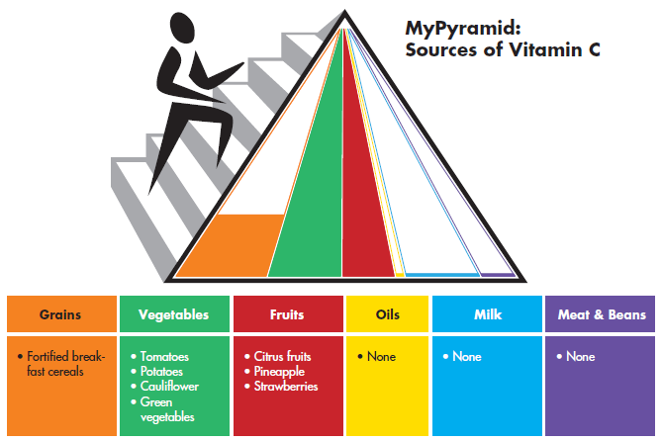

Slide 30
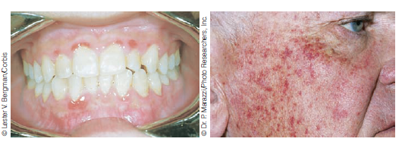
Vitamin C
Defisiensi
Scurvy, kulit kering bersisik, pembuluh darah rusak, rambut rontok
Kelebihan
Hiperoksaluria → risiko batu ginjal

Slide 31
2. Vitamin B
Berhubungan dengan metabolisme energi (KH, lemak)
Bertindak sebagai bagian dari enzim → koenzim
Membantu sintesa protein dan sel baru
Formasi Hb (folat, vit B6, Vit B12)

Slide 32
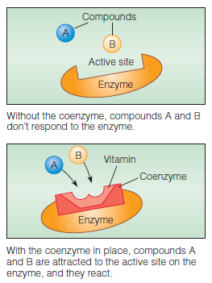
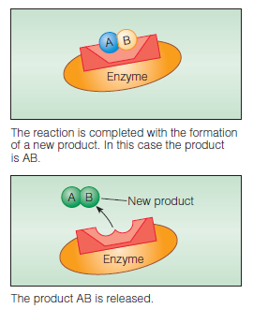
Ilustrasi kerja koenzim

Slide 33
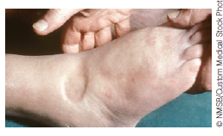
2.1 Vit B1 (Thiamin)
Fungsi | Koenzim TPP/tiamin piropospat (metabolisme E) Metabolisme lemak, protein, asam nukleat
Sumber | Serealia, daging, jeroan, ikan, kuning telur
Defisiensi | Beri-beri (kering, basah)
Kebutuhan | Laki-laki 1,2 mg/hr Perempuan 1,0 mg/hr

Slide 34
2.2 Vit B 2 (Riboflavin)
Fungsi | Koenzim FAD & FMN untuk metabolisme E FAD → mengubah triptopan jadi niasin FMN → membantu fungsi B6
Sumber | Susu, keju, daging, jeroan, sayur hijau, ikan telur, serealia
Defisiensi | Cheilosis (radang bibir), glossitis (lidah licin, warna ungu), seborrheic dermatitis (kulit minyak dan kasar), gangguan pertumbuhan
Kebutuhan | Laki-laki 1,3 mg/hr Perempuan 1,1 mg/hr
Biasanya def thiamin bersamaan dengan riboflavin, krn ada dlm makanan yg sama
FAD (Flavin Adenin Dinukleotida), FMN (Flavin adenin Mononukleotida)

Slide 35
2.3 Niacin (B3)
Tidak disimpan tubuh
Fungsi | Koenzim NAD (nikotinamida adenin dinukleotida) dan NADP (nikotinamida adenin dinukleotida phospat) untuk produksi lemak, kholesterol, hormon steroid dan sintesa glikogen
Sumber | Hewani, kacang2an, gandum, serealia, roti Susu, telur, keju, rendah niasin, tapi tinggi tryptophan
Defisiensi | Lemah otot, anereksia, gangguan pencernaan, kulit merah Pelagra → dermatitis, dimensia, diare (3D) → kematian
Kebutuhan | Laki-laki 16 mg/hr Perempuan 14 mg/hr

Slide 36
2.4 Folate
Disintesa oleh bakteri usus
Fungsi | metabolisme protein, sintesa RNA dan DNA
Sumber | Sayur, serealia, kacang2an, jeruk, hewani
Kebutuhan | Laki-laki 400 ug/hr Perempuan 400 ug/hr, Terapi meningkat saat pra hamil untuk hindari neural tube defect
Defisiensi | Anemia megaloblastik, glositis, NTD
Kelebihan | Bumil tidak boleh konsumsi > 2.5 kali AKG

Slide 37
2.5 Vit B12 (Kobalamin)
Fungsi | Metabolisme protein Produksi sel darah merah Kesehatan sistem saraf
Sumber | Sintesa bakteri, hewani
Kebutuhan | Dewasa 2,4 ug/hr
Defisiensi | Anemia makrositik Gangguan saraf, semutan, mati rasa

Slide 38
2.6 Piridoksin (B6)
Fungsi | Membantu konversi triptofan menjadi niasin Koenzim PLP (Piridoksal Fosfat) & PMN (Piridoksamin Fosfat) Membantu dlm sintesis hemoglobin Perkembangan otak dan sist saraf
Sumber | Hati, pisang, ayam, bayam, sayuran hijau lainnya
Kebutuhan | Dewasa 1,3 mg/hr
Defisiensi | Kelemahan, iritabilitas, depresi psikologis, kebingungan & insomnia
Kelebihan | Kerusakan saraf, sensasi kesemutan, kebas/mati rasa pd kaki & tangan

Slide 39
mineral

Slide 40
MINERAL
Secara umum mineral berfungsi sebagai kofaktor enzim, pemeliharaan otot, saraf.
Berdasarkan kebutuhannya dapat diklasifikasikan menjadi:
Mineral makro :
dibutuhkan > 100 mg/hr (> 0,05% BB)
Ca, Mg, P, Cl, Na, K
Mineral mikro :
dibutuhkan < 100 mg/hr (< 0,05% BB)
Fe, Zn, Se, I, Cu
Sumber: umumnya hewani

Slide 41
Faktor yang mempengaruhi ketersediaan biologik mineral
Interaksi mineral dengan mineral
Mineral dgn berat molekul dan jumlan muatan sama akan bersaing dlm absorbsi (Ca & Fe, Zn, & Cu)
Interaksi mineral dengan vitamin
Vit C meningkatkan absorbsi Fe, vit D meningkatkan absorbsi Ca
Interaksi serat dengan mineral
Makanan tinggi serat menghambat absorbsi Ca, Fe, Zn, Mg

Slide 42
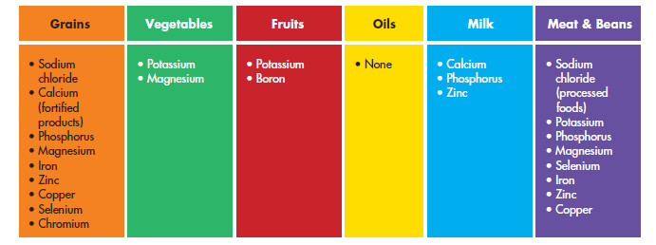
Sumber mineral secara umum

Slide 43
Mineral makro

Slide 44
1. Kalsium (Ca)
Paling banyak dalam tubuh (tulang & gizi)
Penghambat absorbsi | Kurang vit D Asam oksalat, coklat, asam fitat, serat, kafein Proses menua, kurang bergerak
Fungsi | Pembentukan tulang dan gigi Mengatur pembekuan darah Kontraksi otot
Sumber | Susu dan hasil olahnya, teri, belut Serealia dan kacang2an
Defisiensi | Osteoporosis, osteopenia
Kelebihan | Gangguan ginjal, konstipasi
Kebutuhan | Dewasa 800 mg/hr

Slide 45
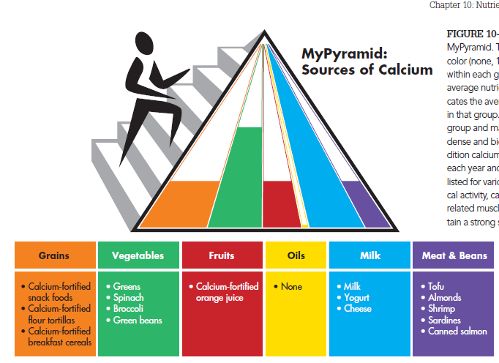

Slide 46
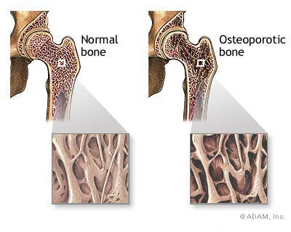
Proses pemadatan tulang

Slide 47
2. Fosfor (P)
Mineral kedua terbanyak Perbandingan Ca dan P = 2: 1 Merupakan bagian DNA, RNA
Fungsi | Kalsifikasi tulang dan gigi
Sumber | Semua makanan, terutama hewani
Defisiensi | Jarang terjadi
Kelebihan | Jarang terjadi
Kebutuhan | Dewasa 600 mg/hr

Slide 48
3. Natrium (Na)
Kation utama ekstraselular
Fungsi | Keseimbangan cairan Kontraksi otot
Sumber | Garam, MSG, kecap, makanan awetan. Maksimal kons 6 gr/hr
Defisiensi | Kejang, apatis, kurang nafsu makan
Kelebihan | Hipertensi, odema
Kebutuhan | Dewasa 1,5 gr/hr

Slide 49
4. Kalium (K)
Fungsi | Keseimbangan cairan & asam-basa tubuh Transmisi saraf & relaksasi otot
Sumber | Buah, sayur, kacang-kacangan
Defisiensi | Jarang terjadi → byk dlm makanan Biasanya akibat penggunaan laksatif & diuretik → jantung berdebar
Kelebihan | Gagal jantung
Kebutuhan | Dewasa 2000 mg/hr

Slide 50
5. Klorida (Cl)
Fungsi | Anion utama CES Keseimbangan cairan & elektrolit
Sumber | Garam dapur, Buah, sayur
Defisiensi | Jarang terjadi → byk dlm makanan Biasanya akibat muntah2 hebat, diare kronis atau keringat berlebihan
Kebutuhan | Dewasa 750 mg/hr

Slide 51
6. Magnesium (Mg)
Fungsi | Terlibat di lebih dari 300 enzim Terlibat dlm metabolisme K, Ca dan vit D Fungsi normal jantung
Sumber | Bayam, tiram, susu kedelai
Defisiensi | Jarang terjadi, biasanya akibat komplikasi penyakit yg mengganggu absorpsi. Gugup, kejang, halusinasi, gagal jantung
Kelebihan | Jarang terjadi akibat makanan, biasanya akibat suplemen → berakibat fatal
Kebutuhan | Laki-laki 300 mg/hr Perempuan 270 mg/hr

Slide 52
Mineral mikro

Slide 53
1. Yodium
Fungsi | Pertumbuhan, fungsi otak, otot, ginjal, pituitari Stimulasi laju metabolik
Sumber | Makanan laut
Defisiensi | Gondok, gagal tumbang, kretin
Kelebihan | Peningkatan BMR, gondok
Kebutuhan | Dewasa 150 ug/hr
Zat goitrogenik : Menghambat absorbsi I (singkong, kubis)

Slide 54
2. Zink (Zn)
Fungsi | Komponen ratusan enzim , pertumbuhan dan perkembangan, reproduksi, imunitas, sintesa retinol binding protein
Defisiensi | Gangguan pertumbuhan, terlambat kematangan seksual turunnya kekebalan Gangguan fungsi saraf otak
Sumber | Hewani lebih mudah diabsorbsi
Peningkat (enhancing) | Asam sitrat, laktoferin, albumin
Kebutuhan | Laki-laki 13,4 mg/hr Perempuan 9,8 mg/hr

Slide 55
3. Selenium (Se)
Antioksidan
Fungsi | Kofaktor enzim glutation peroksidase & bekerja sama dgn vit E sbg antioksidan
Sumber | Hewani
Defisiensi | Belum byk diketahui. Penyakit Keshan (di Cina) → tjd pada anak dan WUS def Se, gejala cepat lelah, hilang nafsu makan
Kebutuhan | Dewasa 30 ug/hr

Slide 56
4. Besi (Fe)
Fungsi | Pembentuk Hb Transpor oksigen
Sumber | Heme (daging, ayam, ikan) Non heme (sayuran, kacang2an)
Defisiensi | Anemia, gangguan pertumbuhan, penurunan produktivitas, 5L
Kelebihan | PJK, kerusakan hati
Kebutuhan | Laki-laki 13 mg/hr Perempuan 26 mg/hr

Slide 57
Alasan yg keliru mengonsumsi suplemen vitamin & mineral
Hidup di jaman skrg akan cenderung kekurangan zat gizi
Merasa lelah dan menganggap suplemen vitamin & mineral dpt meningkatkan energi.
Berharap suplemen vit & mineral bisa membantu mengatasi stress
Berharap memiliki otot yg bagus tanpa latihan fisik intensif.
Ingin mencegah/menyembuhkan penyakit yg didiagnosis sendiri
Berharap vit & mineral berlebih dpt memberikan keuntungan kesehatan

Slide 58
TERIMA KASIH

